Slide 1
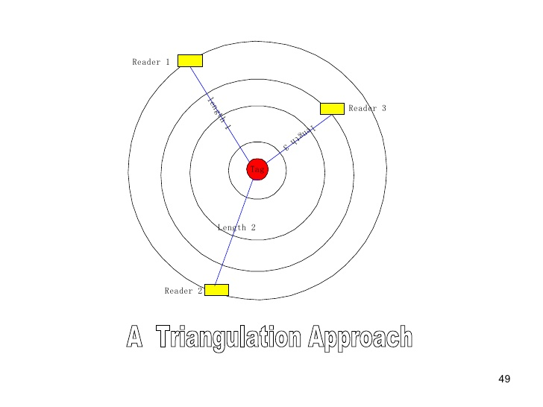
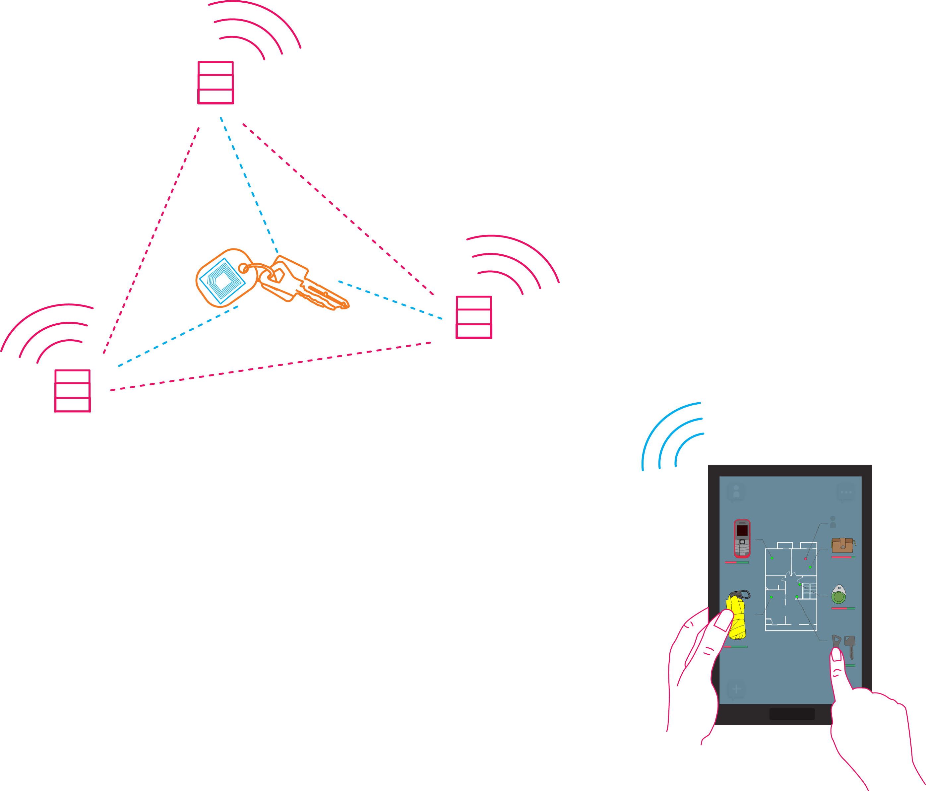
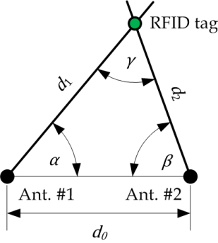
Triangulation par un calcul du RSSI (Received Signal Strength Indication) avec minimum 2 antennes. Solution : les tags RFID actifs (UWB ou UHF) transmettent en permanence une trame contenant leur identifiant unique. Ces tags seront détectés par 4 lecteurs RFID disposés autour du terrain qui transmettront à leur tour les données à une carte Raspberry via WiFi. Ainsi, la Raspberry centralisera les données issues des lecteurs et se chargera d’effectuer un traitement des informations afin de les rendre exploitables avant de les acheminer vers la tablette. Cette dernière aura accès à tout un panel d’informations par l’intermédiaire d’une application Android.
Notes:
http://www.sofiahub.unice.fr/student-projects/multi-standard-indoor-geolocalisation-system/

Slide 2

Lecteur RFID
d1
Tag
d3
d2
Lecteur RFID
Lecteur RFID

Slide 3
Tag
Lecteur RFID

Slide 4
Tag
Lecteur RFID
Lecteur RFID

Slide 5
Lecteur RFID
Tag
Lecteur RFID
Lecteur RFID

Slide 6
Equipement hardware :
4 lecteurs RFID.
Un lot de tags RFID actifs.
Eventuellement un appareil de paramétrage des tags si cette fonction n’est pas supportée directement par les lecteurs.
1 carte Raspberry.
1 tablette Android.
Un lot de capteurs physiologiques (accéléromètre, module Bluetooth, capteur de fréquence cardiaque, température…).
Software :
Application Android.
Logiciel de paramétrage des lecteurs RFID.
Logiciel de paramétrage des tags RFID actifs.
Programmation de la carte Raspberry afin qu’elle reçoive et transmette les données provenant des tags RFID et des capteurs physiologiques.

Slide 7





Liaison WiFi
Liaison RFID (radio fréquence)
Lecteur RFID
Tag RFID actif
Programmation des lecteurs et des tags
Liaison WiFi ou BLE
Liaison WiFi
Liaison RFID (radio fréquence)
Réception des informations sur l’appli
Carte BeagleBone
Lecteur RFID
Tag RFID actif transmettant son identifiant en continu

Slide 8
Avantages :
Bonne précision
Portée suffisante
Faible encombrement des tags
Grande autonomie des tags
Inconvénients :
Cher car il faut de doter des tags, des antennes, lecteurs, logiciels de paramétrage…

